Slide 2
Vetores e matrizes
Do menu ao sistema completo
Aula 3: Montando o minissistema
Código da aula: SISANO1C1B4S25A3

Slide 3



Mapa da Unidade 6 Componente 1
Vetores e matrizes
Você está aqui!
25
Do menu ao sistema completo
20
Arquivos – entrada e saída
26
Organizar e apresentar
o projeto

Slide 4

Mapa da Unidade 6 Componente 1
Vetores e matrizes
Você está aqui!
Do menu ao sistema completo
25
Aula 3: Montando o minissistema
Código da aula: SISANO1C1B4S25A3

Slide 5
Implementar as funcionalidades principais integrando menu, listas e validações básicas em uma aplicação única.
Aplicar vetores ou listas simples, funções, condicionais e repetição na construção de um minissistema em terminal capaz de registrar, consultar e apresentar dados de forma organizada.
Roteiro de Atividade Prática;
Recurso audiovisual para exibição de vídeos e imagens;
Caneta e caderno para anotações;
Computador com internet.
Colaborar com responsabilidade na organização do projeto, dividindo tarefas e revendo soluções com foco na entrega funcional do sistema.

Slide 6

Alterando produtos no sistema: Papelaria Ponto Certo
Folha da atividade ou caderno;
Caneta ou lápis;
Computador com Python instalado;
Arquivo .py da Papelaria Ponto Certo já usado pela turma.
Abrir o roteiro de atividade prática e o material de apoio, se necessário.
Abrir o sistema e localizar o menu.
Criar salvar_produtos e carregar_produtos.
Criar alterar_produto(produtos).
Alterar nome e/ou preço com validação.
Salvar, ligar ao menu e testar a reabertura.
42 minutos

Slide 7
Registro
        Em um programa que usa listas em memória e arquivos, por que salvar o arquivo depois de uma alteração?
Para reabrir o menu com outra opção.
Para criar uma nova lista em memória.
Para manter a mudança nas próximas execuções.
Para apagar dados antigos do programa.

Slide 8
Registro
        Em um programa que usa listas em memória e arquivos, por que salvar o arquivo depois de uma alteração?
Para reabrir o menu com outra opção.
Para criar uma nova lista em memória.
Para manter a mudança nas próximas execuções.
Para apagar dados antigos do programa.

Slide 9
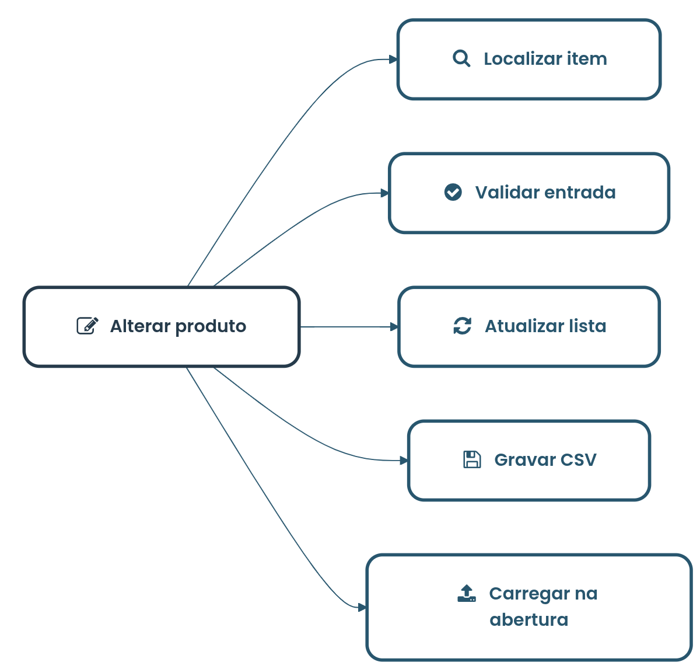
Produzido pela SEDUC-SP com apoio da ferramenta ChatGPT.

Slide 10
Módulo csv do Python
Recurso da documentação oficial do Python que apresenta como trabalhar com arquivos CSV, incluindo leitura e escrita de dados em formato de tabela. É útil para entender como informações organizadas em linhas e colunas podem ser levadas para dentro do programa.
DOCUMENTAÇÃO PYTHON 3.14.7. CSV — leitura e escrita de arquivos CSV. A Biblioteca padrão, [s. d.]. Disponível em: https://docs.python.org/pt-br/3/library/csv.html. Acesso em: 02 set. 2026.
Saiba mais

Slide 11
DOCUMENTAÇÃO PYTHON 3.14.7. CSV — leitura e escrita de arquivos CSV. A Biblioteca padrão, [s. d.]. Disponível em: https://docs.python.org/pt-br/3/library/csv.html. Acesso em: 13 ago. 2026.
DOCUMENTAÇÃO PYTHON 3.14.7. Estruturas de dados. O Tutorial do Python, [s.d.]. Disponível em: https://docs.python.org/pt-br/3/tutorial/datastructures.html. Acesso em: 08 ago. 2026.
Identidade visual: imagens © Getty Images

Slide 13


Slide 6
Orientações: comece retomando a decisão da aula anterior: menu coordena, função altera a lista certa, arquivo guarda a mudança. O foco aqui é operacional: todos os estudantes precisam abrir o mesmo .py e entender que a aula vai criar o arquivo, carregá-lo na abertura e só então criar a opção de alteração.
Tempo previsto:
42 minutos.
Gestão de sala de aula:
acompanhe o andamento da atividade, certificando-se de que todos os estudantes testem a validação de preço com valores inválidos;
incentive a programação em pares quando necessário.
Condução da dinâmica:
peça que abram o programa da Papelaria e localizem o menu e a lista produtos;
se alguma dupla não tiver o próprio arquivo funcionando, entregue sistemaPapelariaPontoCerto.py como ponto de partida comum. Confirme oralmente o estado inicial da aula: o catálogo já existe em memória, mas o arquivo ainda será criado nesta prática;
releia a meta do material e o título da atividade prática. Feche o bloco antecipando a sequência do roteiro: gerar produtos.csv, criar carregar_produtos(), criar alterar_produto(produtos), ligar ao menu e testar a reabertura.
Expectativas de respostas: espera-se que consigam apontar onde está o menu, onde está a lista produtos e por que o arquivo ainda precisa ser criado e relido nesta aula. O gabarito pode ser conferido em ID165172SISANO1C1B4S25A4MATAPOIO3_sistemaPapelariaPontoCerto-A4-gabarito.py

Slide 14
Slides 7 e 8
Orientações: o objetivo da seção Pause e responda é mobilizar os estudantes em relação aos conhecimentos apresentados e construídos em aula. É registro.
Tempo previsto:
5 minutos.
Expectativa de resposta:
Alternativa correta: Para manter a mudança nas próximas execuções.
Feedback: a lista muda durante a execução atual. Salvar o arquivo faz a alteração continuar quando o programa for aberto de novo.

Slide 15
Slide 9
Orientações: a seção O que nós aprendemos hoje? tem o objetivo de reforçar e esclarecer os principais conceitos discutidos, incentivando os estudantes a recordarem e articularem os principais pontos da aula.
Tempo previsto:
2 minutos.
Gestão de sala de aula:
mantenha um tom positivo e construtivo, reforçando o aprendizado;
seja direto e objetivo nas explicações para manter a atividade dentro do tempo estipulado;
engaje os estudantes rapidamente, pedindo confirmações ou reações breves às definições apresentadas.
Condução da dinâmica:
explique aos estudantes que esse é um momento de reflexão e esclarecimento sobre os conceitos abordados na aula;
informe que será feita uma rápida revisão para assegurar o entendimento correto das definições e dos conceitos;
apresente o slide com os principais tópicos da aula. E retome rapidamente os conceitos representados no esquema, reiterando a importância de cada um deles e como ele se encaixa no contexto maior da aula e na vida profissional.
O que é esperado: os estudantes devem sair da aula com um entendimento claro e preciso dos conceitos principais.
Slide 10
Orientações: a seção Saiba mais apresenta recursos extraclasse para que os estudantes complementem sua formação. Incentive-os a continuar explorando o tema da aula.
Tempo previsto:
1 minuto.

